Slide 1



TIẾNG VIỆT 1

Slide 2


Bài
op ôp ơp
54
Nhận biết
2
ôp
ôp
Mưa rào lộp độp, ếch nhái
tụ họp thi hát, cá cờ há miếng đớp mưa.
op
ơp

Slide 3
Đọc
3
op
ôp
ơp
h
op
hop
.

Slide 4
So sánh
o
op
p
ô
ôp
p
ơ
ơp
p

Slide 5
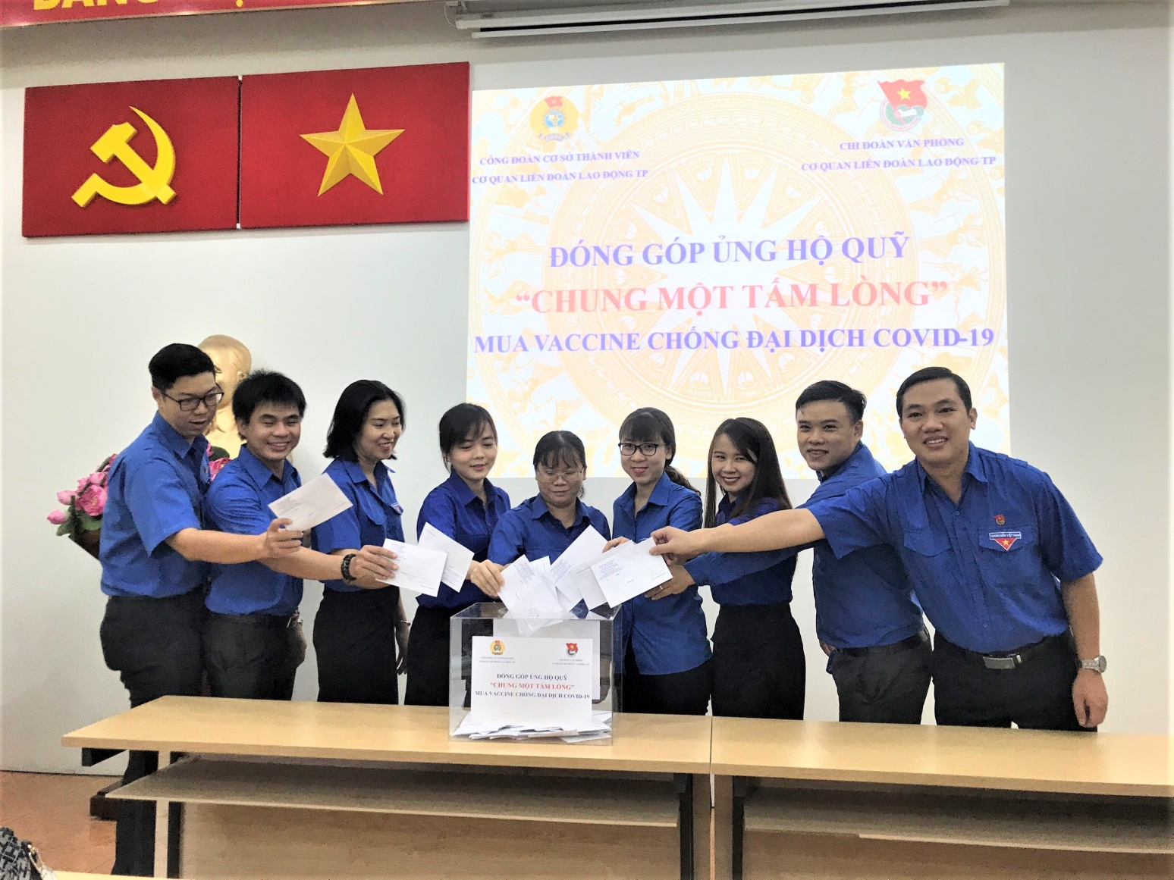

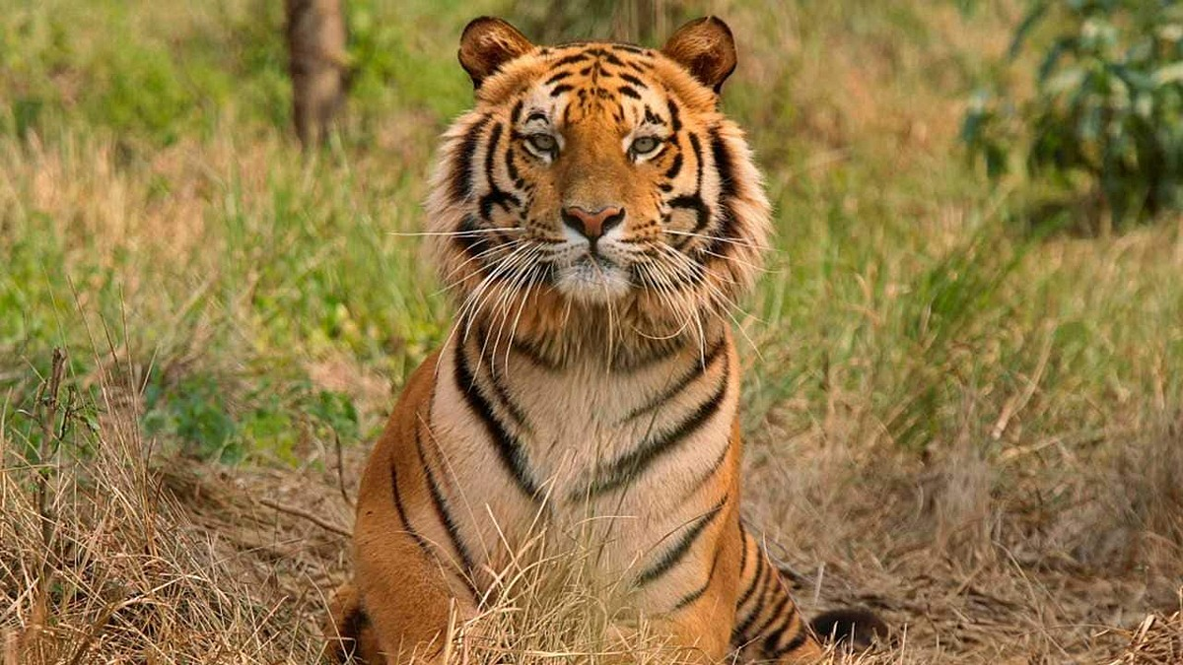
op
op
op
cọp
góp
họp

Slide 6
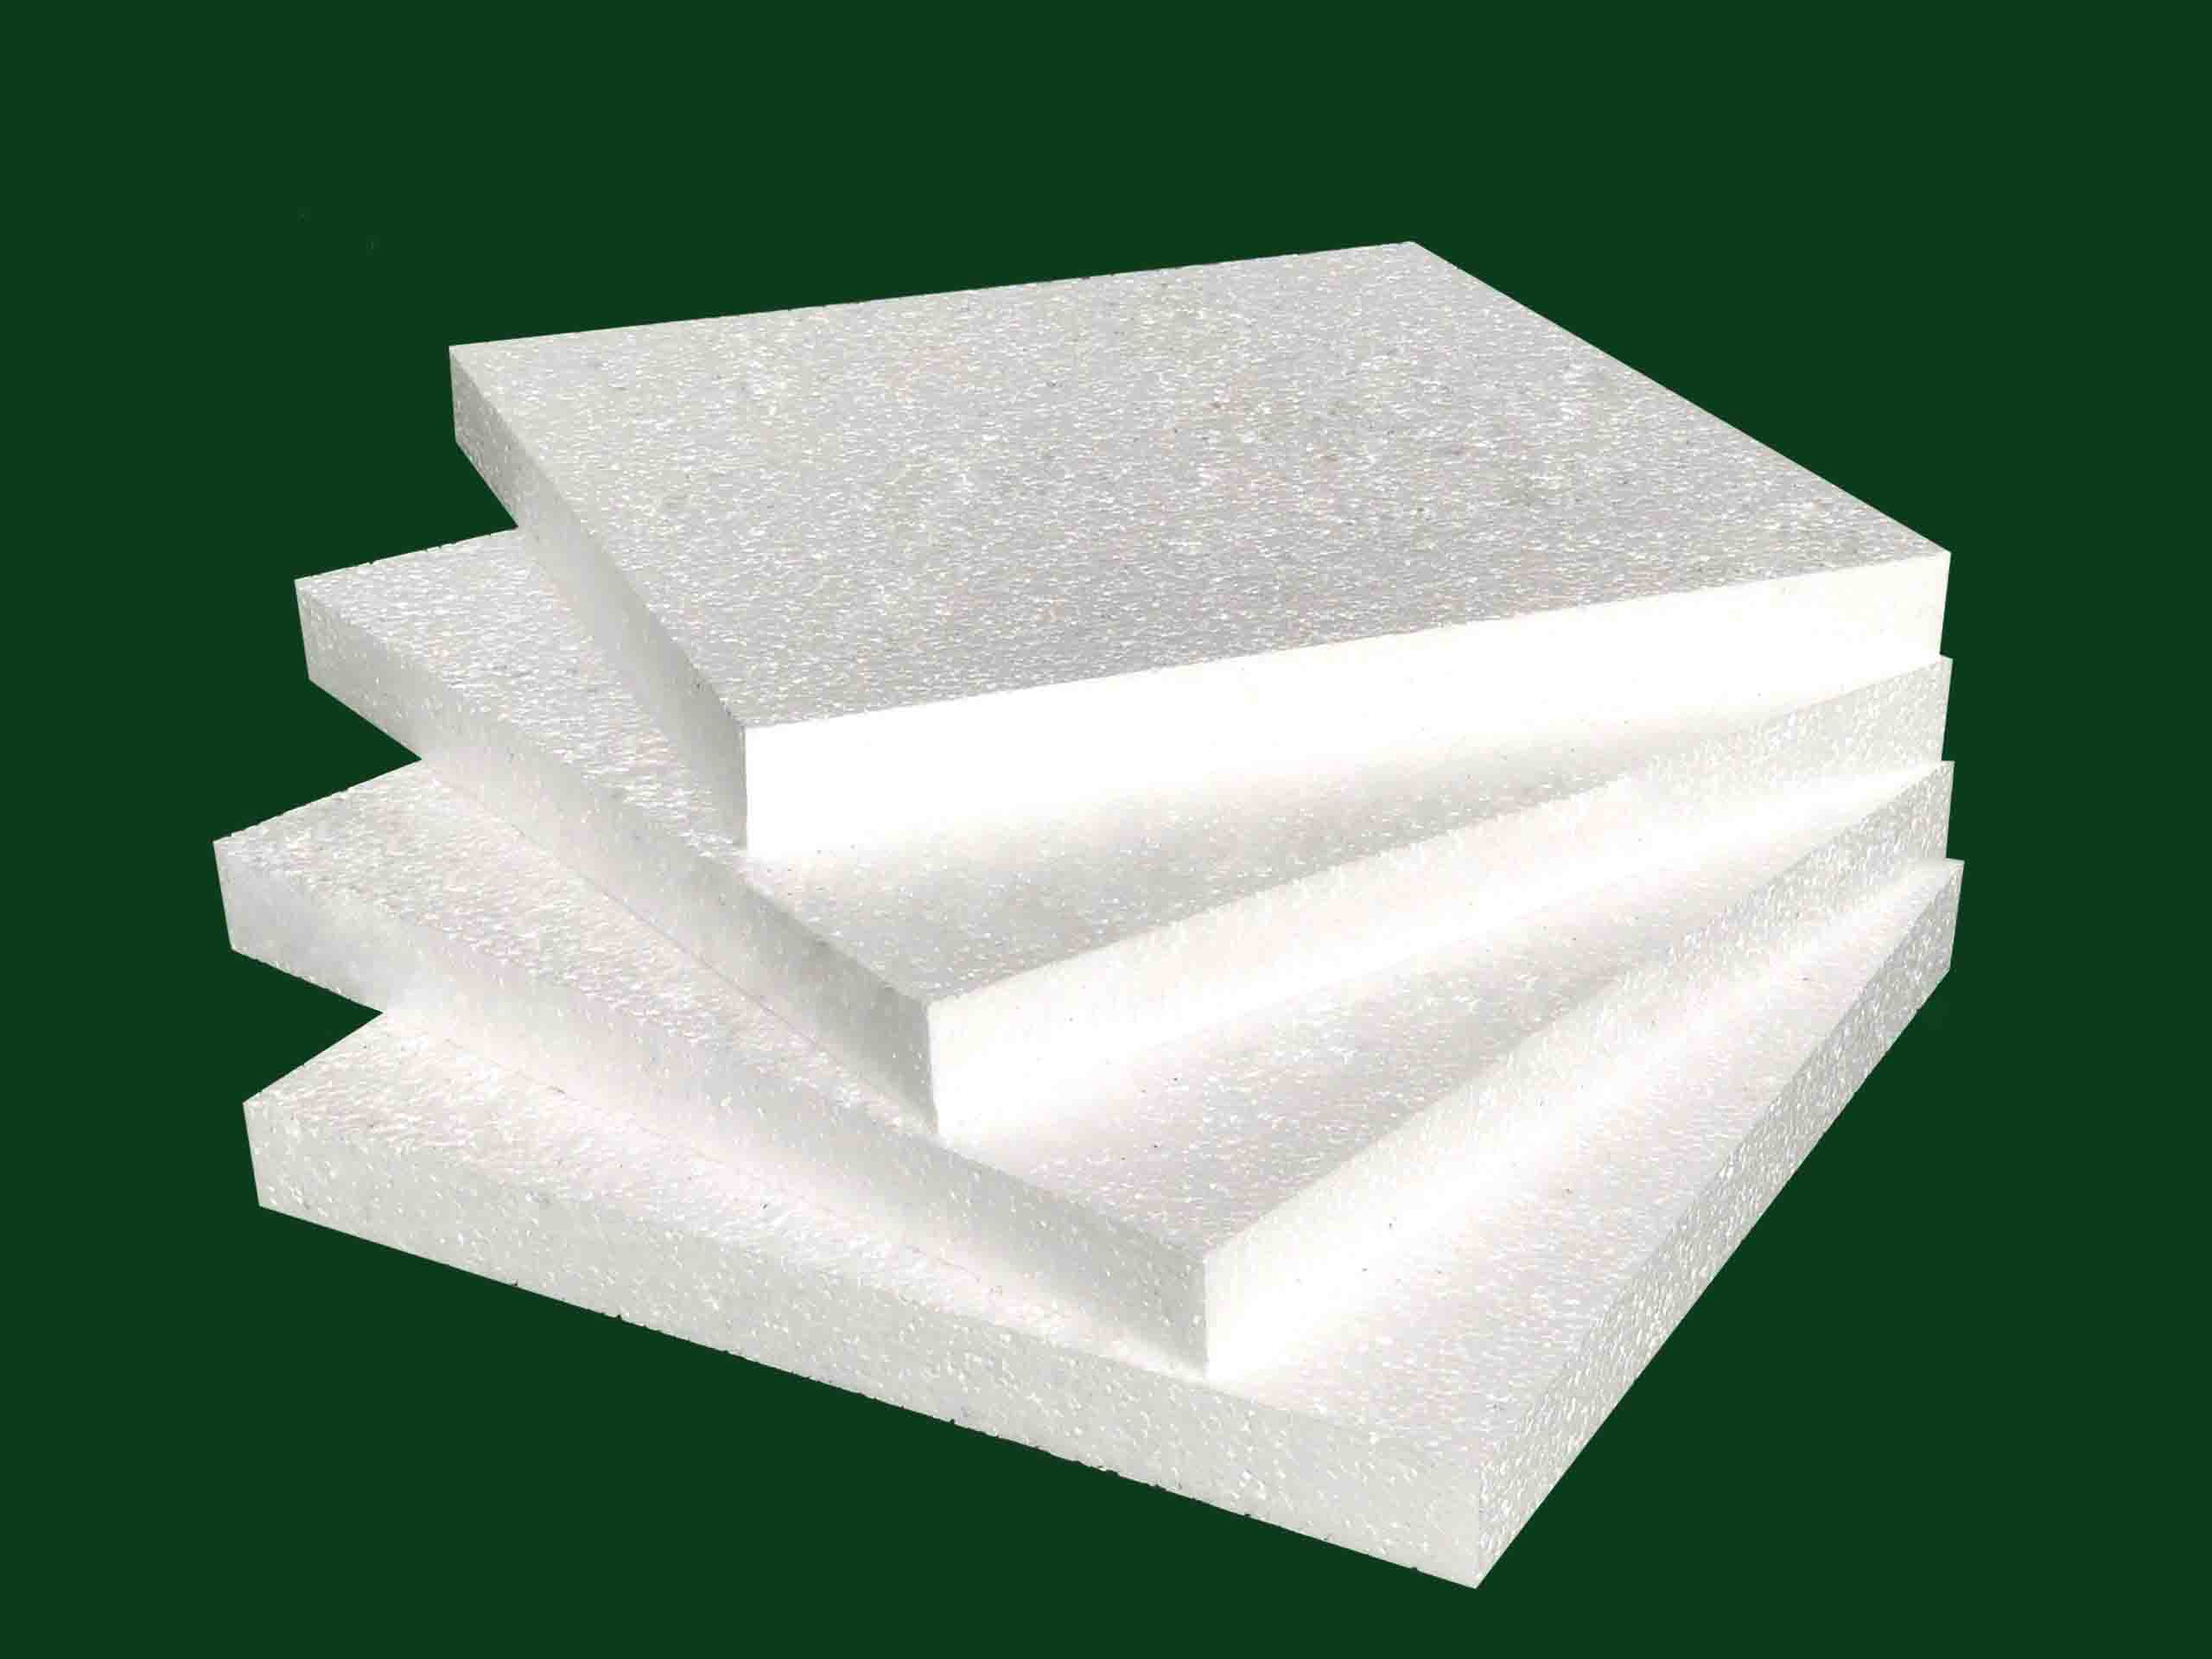

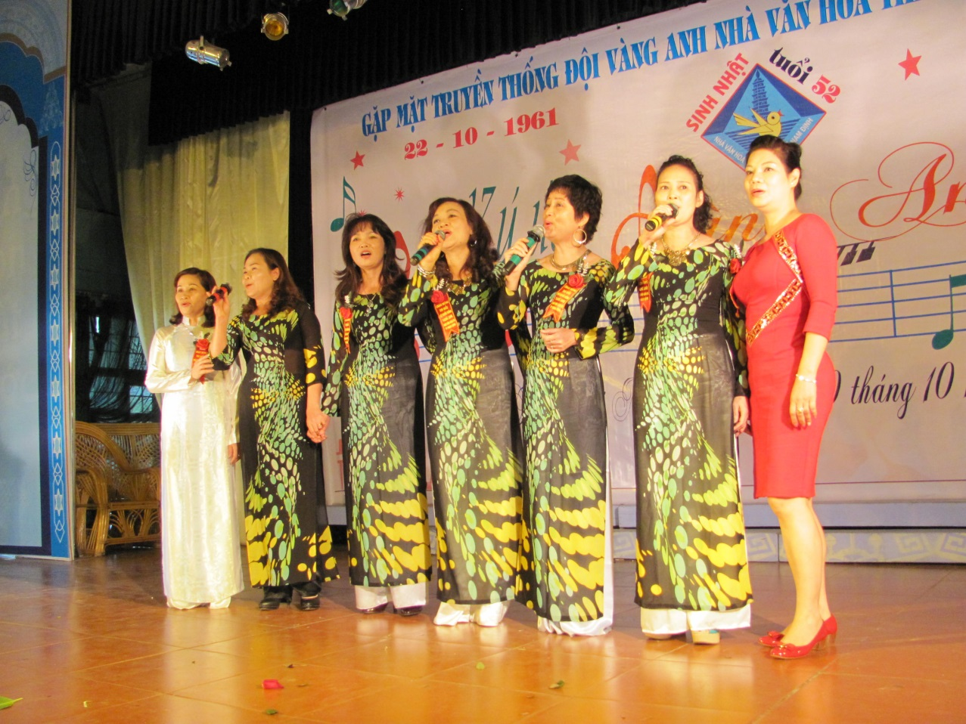
ôp
ôp
ôp
hộp
tốp
xốp

Slide 7
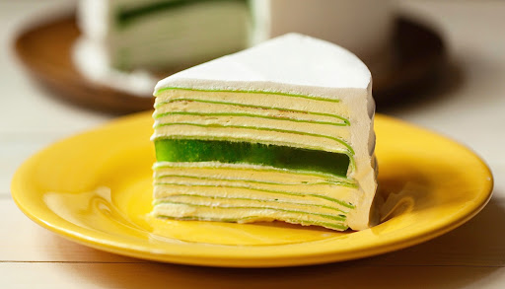
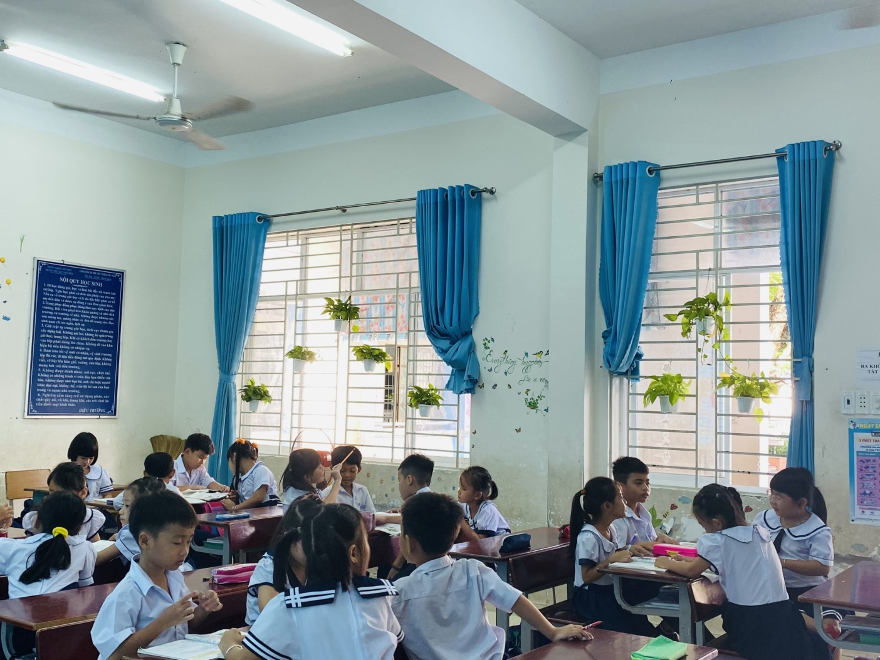
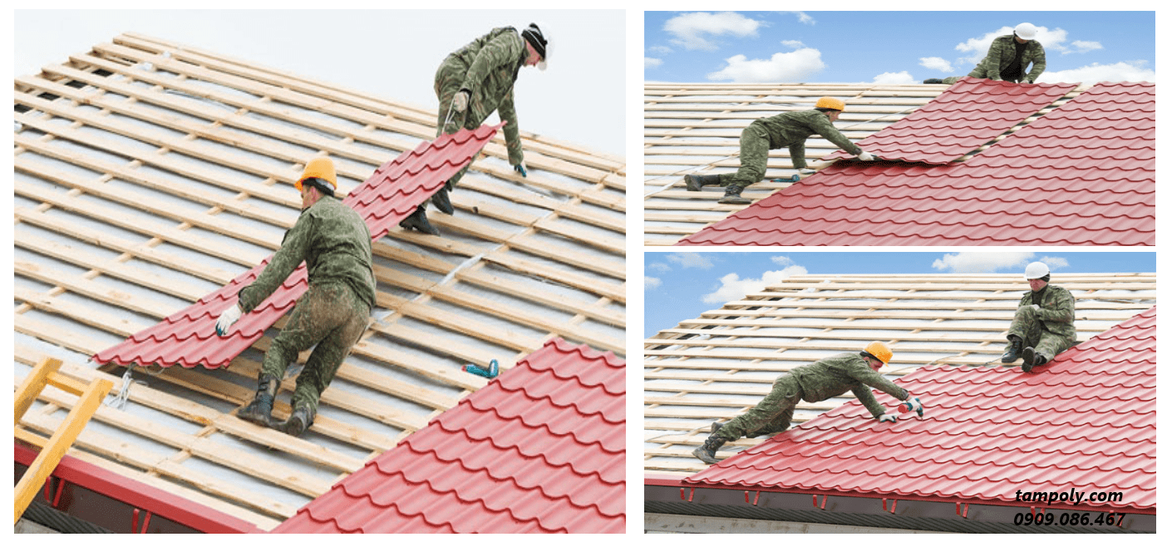
ơp
ơp
ơp
hợp
lớp
lợp

Slide 8
op
op
op
cọp
góp
họp
ôp
ôp
ôp
hộp
tốp
xốp
ơp
ơp
ơp
hợp
lớp
lợp

Slide 9
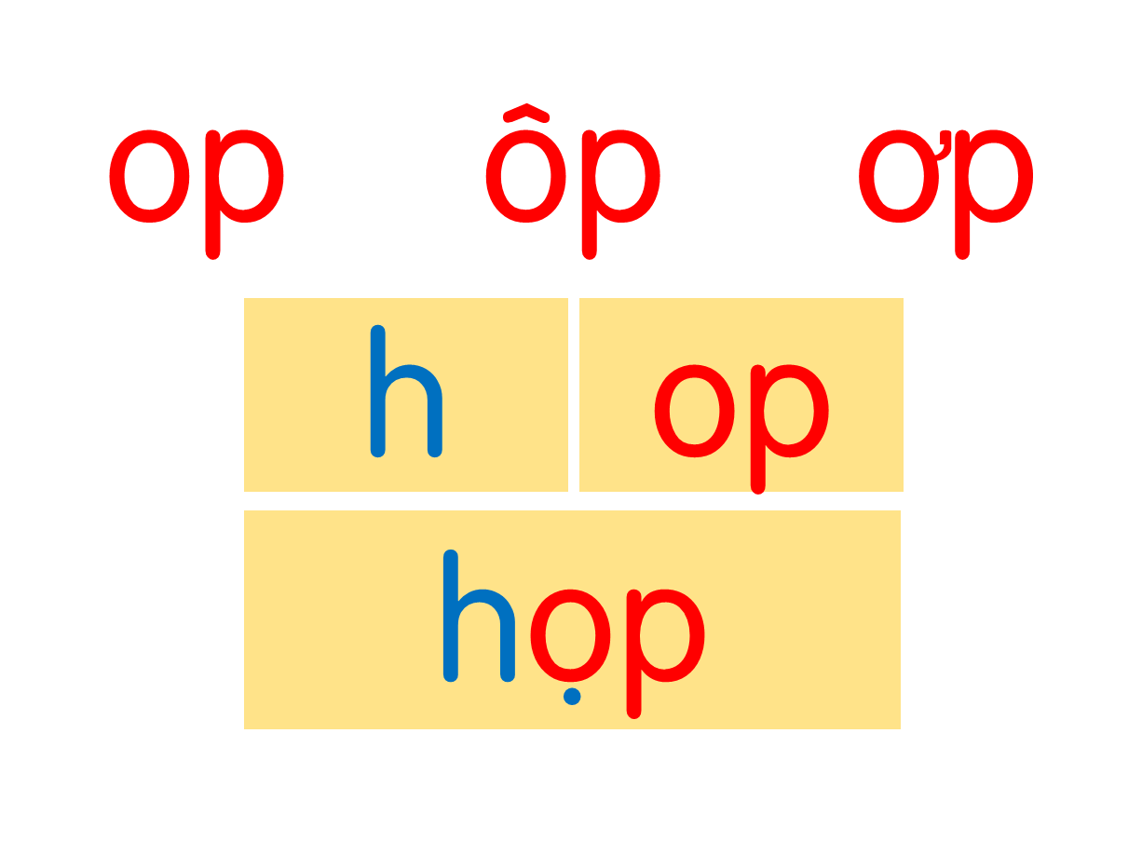
cọp
góp
họp
hộp
tốp
xốp
hợp
lớp
lợp
Notes:
Ôn lại

Slide 10
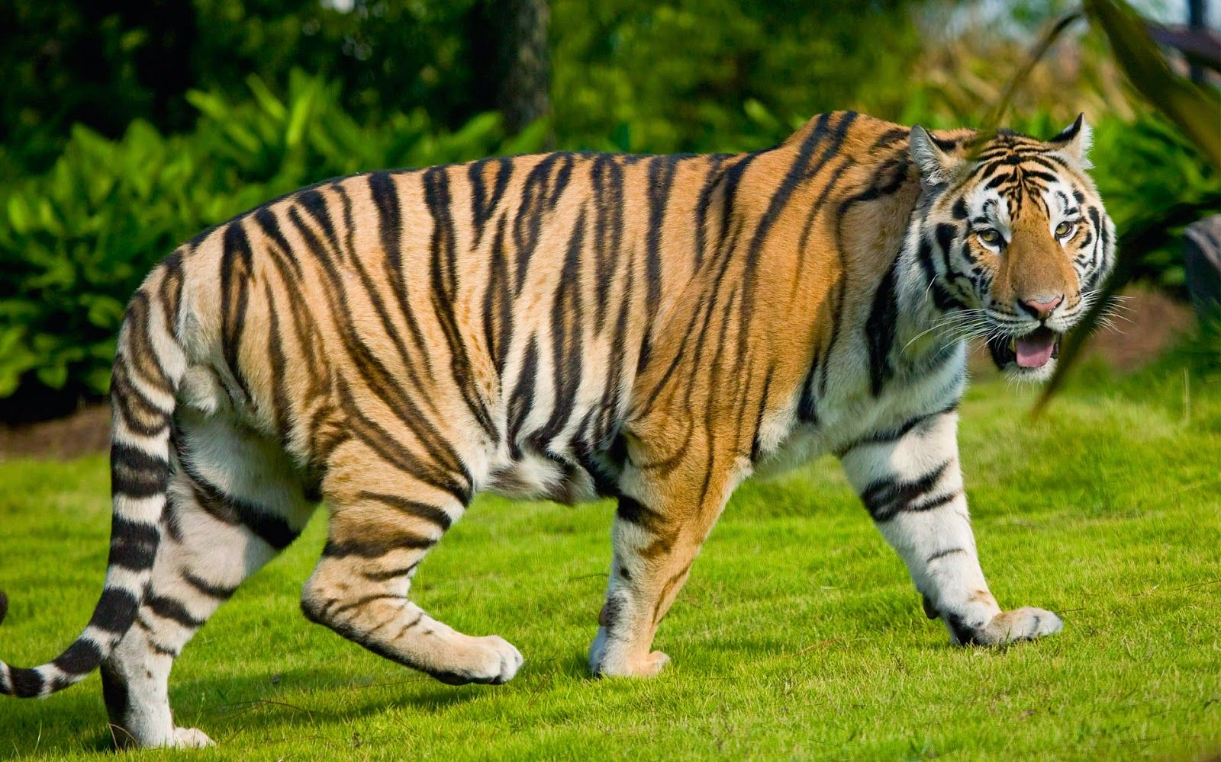
op
con cọp
Notes:
Hay còn gọi là CHIM ĐA ĐA

Slide 11
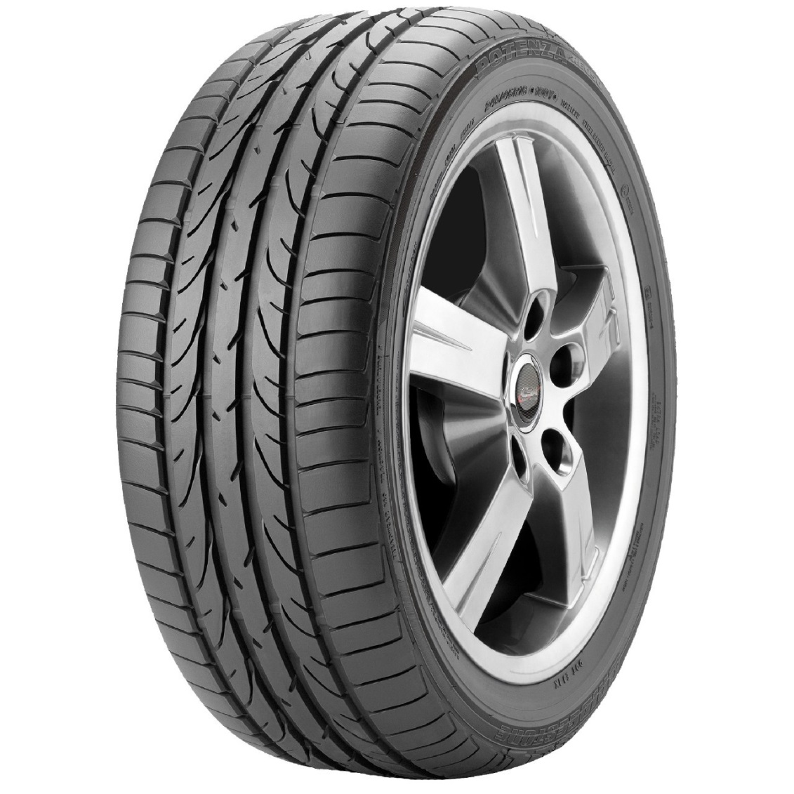
ôp
lốp xe

Slide 12
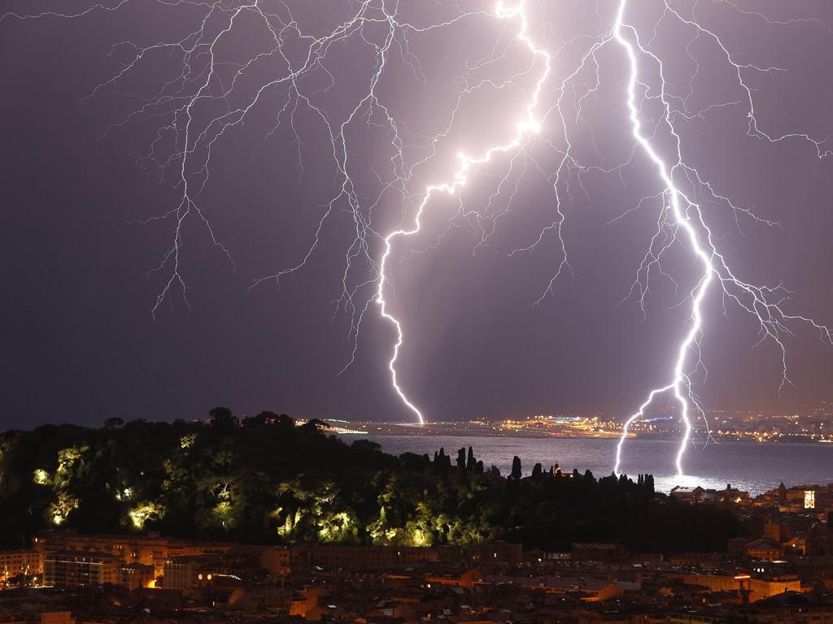
ơp
tia chớp

Slide 13
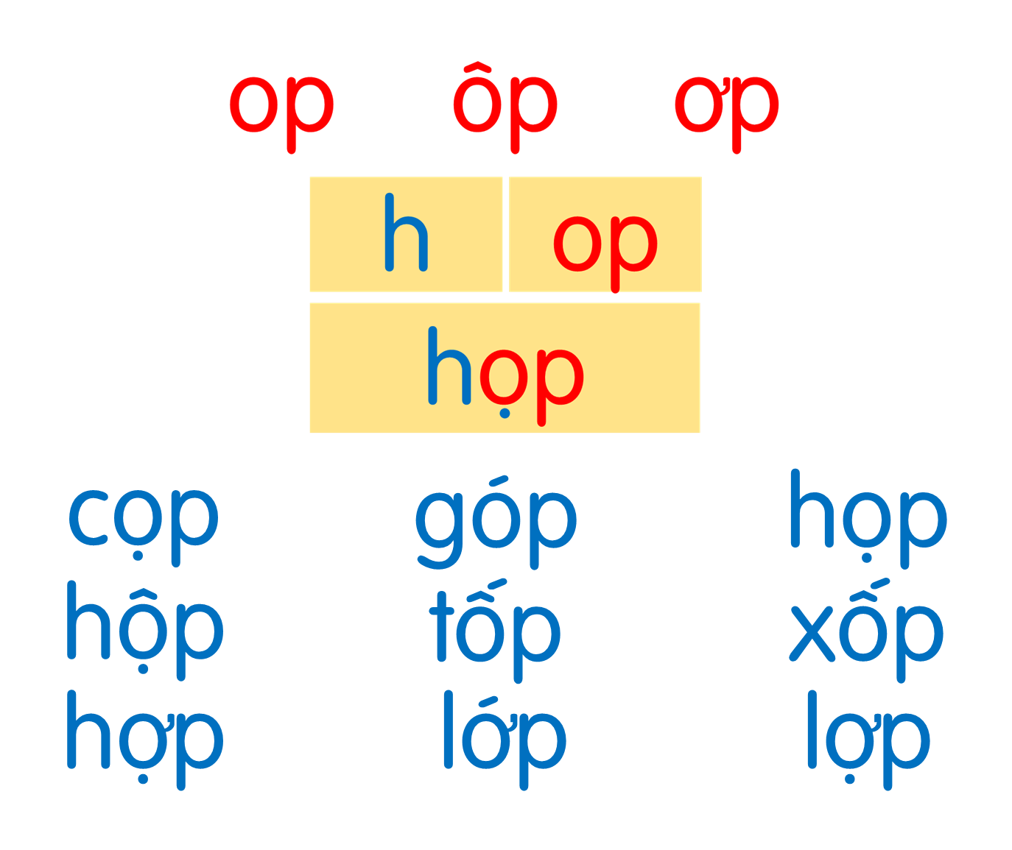
con cọp
lốp xe
tia chớp
Notes:
Ôn lại

Slide 14
Hướng dẫn viết bảng
4
Φ

Slide 15


Slide 16
Ļ

Slide 17


Slide 18
Υ

Slide 19


Slide 20
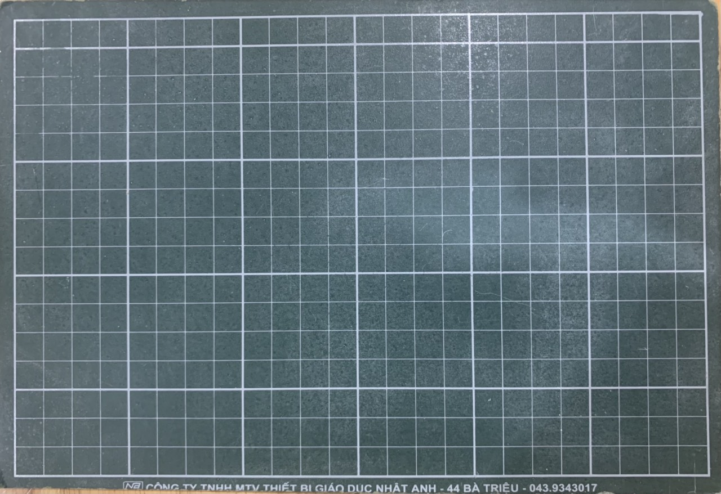
Φ
Ļ
Υ

Slide 21
lļ
Κ;

Slide 22
ǇŁa
chġ

Slide 23
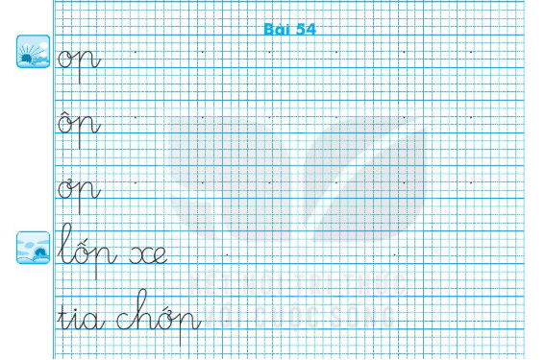

Slide 24
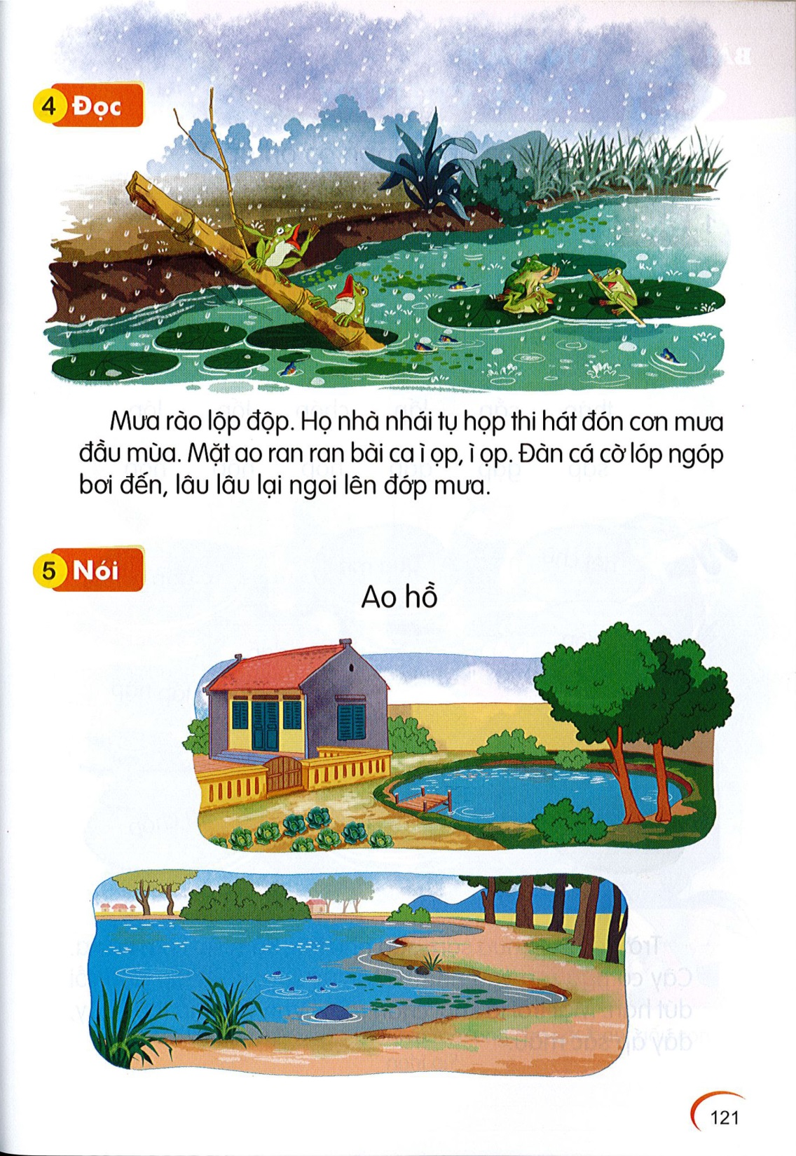
Đọc
6
Mưa rào lộp độp. Họ nhà nhái tụ họp thi hát đón cơn mưa đầu mùa. Mặt ao ran ran bài ca ì ọp, ì ọp. Đàn cá cờ lóp ngóp bơi đến, lâu lâu lại ngoi lên đớp mưa.

Slide 25
họp
lộp độp
ì ọp
lóp ngóp
đớp
Notes:
Luyện luôn từ khó đọc nhé!

Slide 26
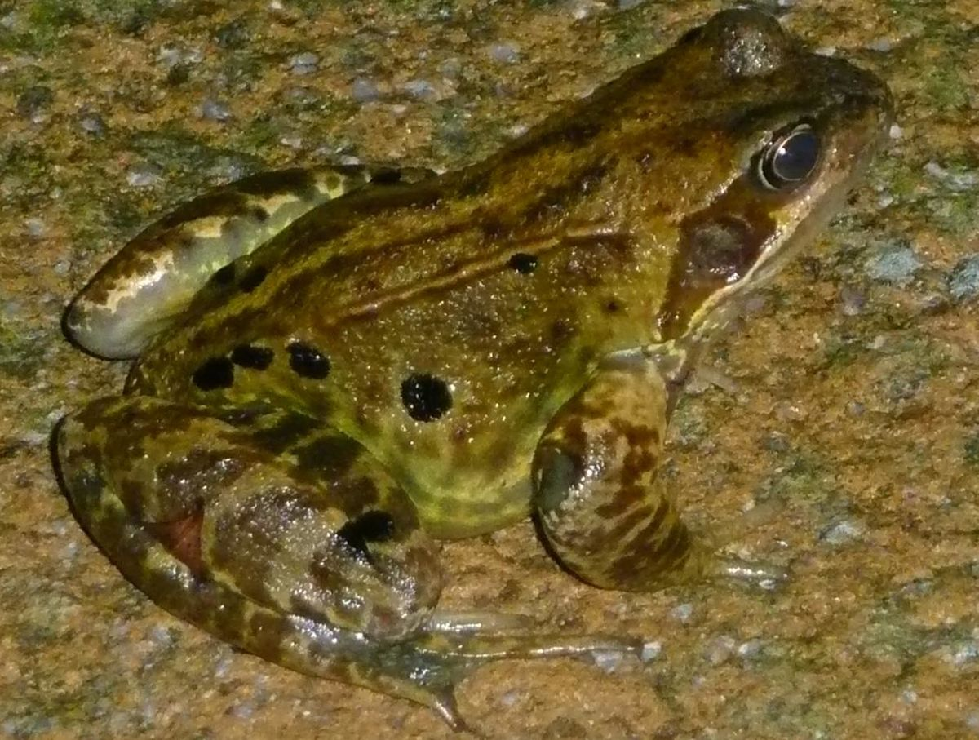
nhái

Slide 27
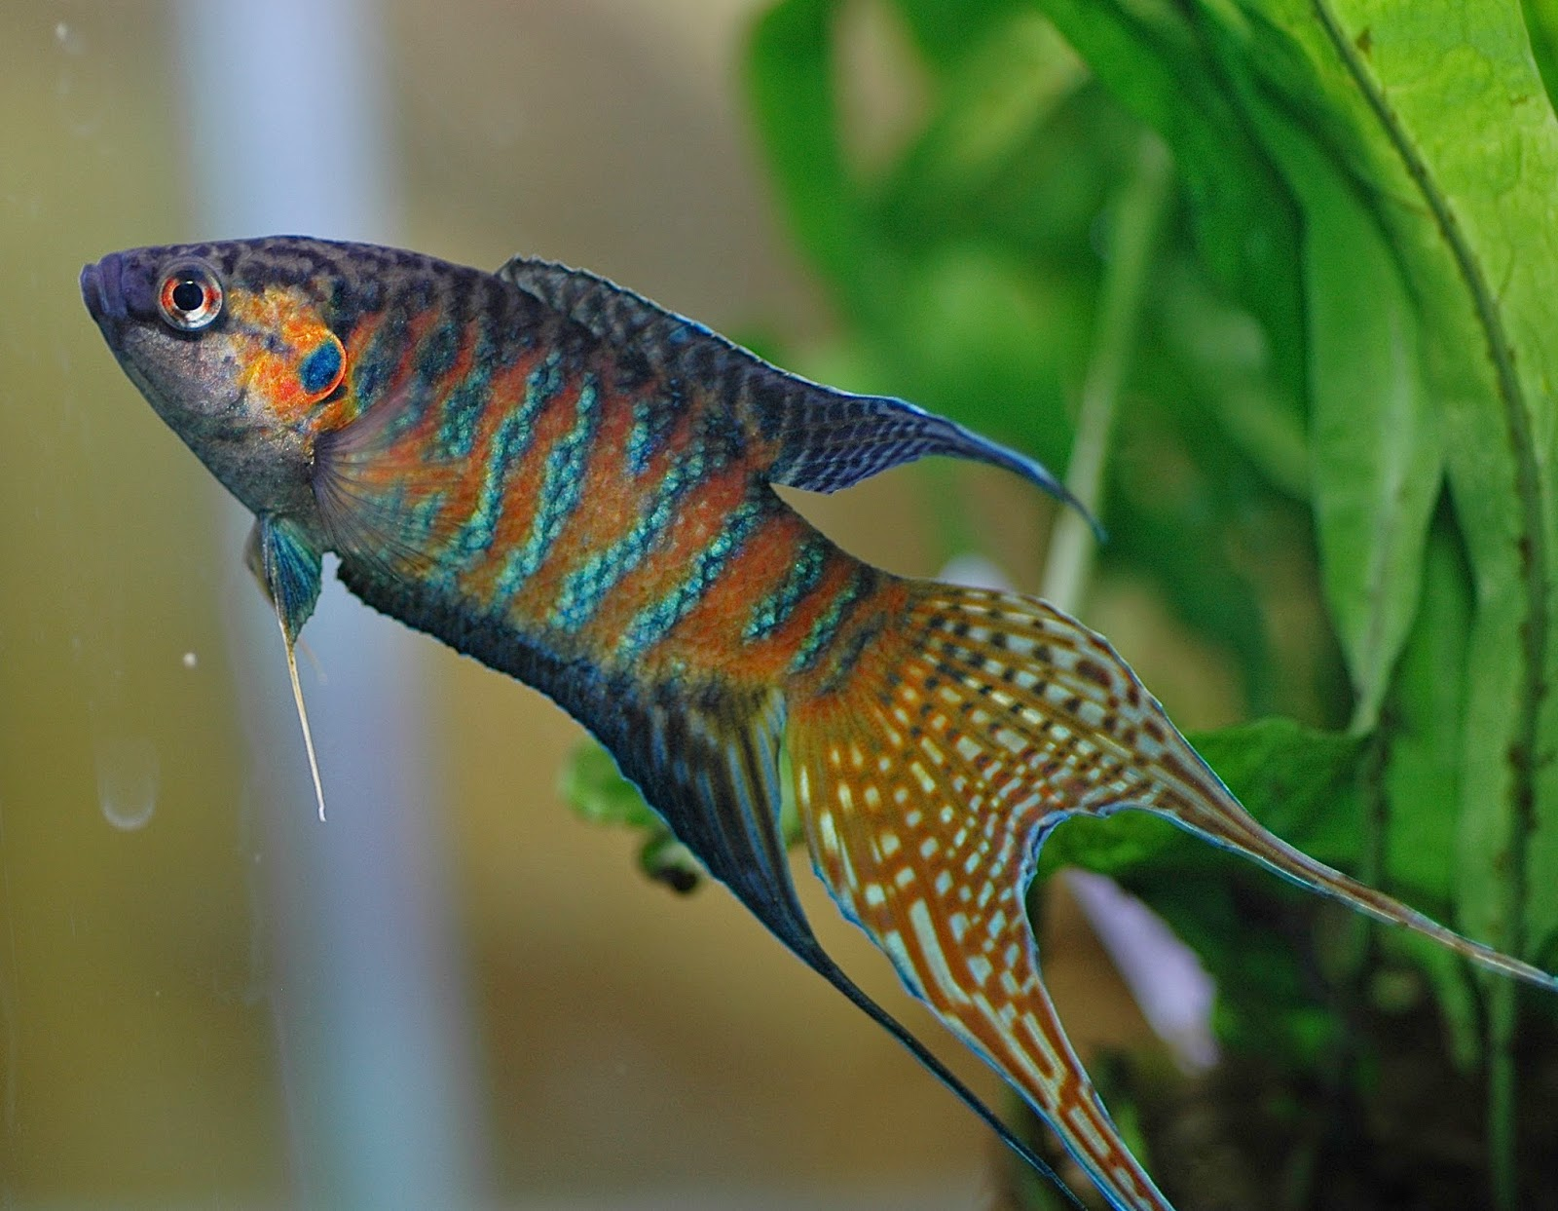
cá cờ

Slide 28
2
1
3
Mưa rào lộp độp. Họ nhà nhái tụ họp thi hát đón cơn mưa đầu mùa. Mặt ao ran ran bài ca ì ọp, ì ọp. Đàn cá cờ lóp ngóp bơi đến, lâu lâu lại ngoi lên đớp mưa.
4

Slide 29
Mưa rào lộp độp. Họ nhà nhái tụ họp thi hát đón cơn mưa đầu mùa. Mặt ao ran ran bài ca ì ọp, ì ọp. Đàn cá cờ lóp ngóp bơi đến, lâu lâu lại ngoi lên đớp mưa.
Đàn cá cờ làm gì?
Trong cơn mưa, họ hàng nhà nhái làm gì?
Mặt ao thế nào?

Slide 30
Nói
7
Ao hồ

Slide 31



Slide 32
Tìm các tiếng có:
- vần op:
- vần ôp:
- vần ơp:

Slide 33
con cọp
lốp xe
tia chớp
Mưa rào lộp độp. Họ nhà nhái tụ họp thi hát đón cơn mưa đầu mùa. Mặt ao ran ran bài ca ì ọp, ì ọp. Đàn cá cờ lóp ngóp bơi đến, lâu lâu lại ngoi lên đớp mưa.

Slide 34

Dặn dò

